Slide 1

11 - 1
الكسور كأجزاء من الكل

Slide 2
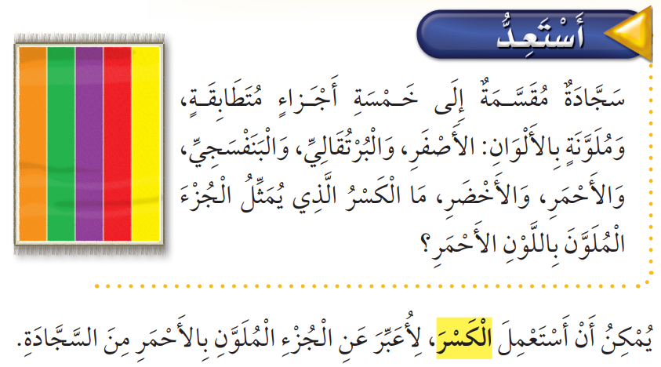
فكرة الدرس
أكتب الكسور كأجزاء من الكل ، وأرؤها .
المفردات
الكسر
البسط
المقام

Slide 3
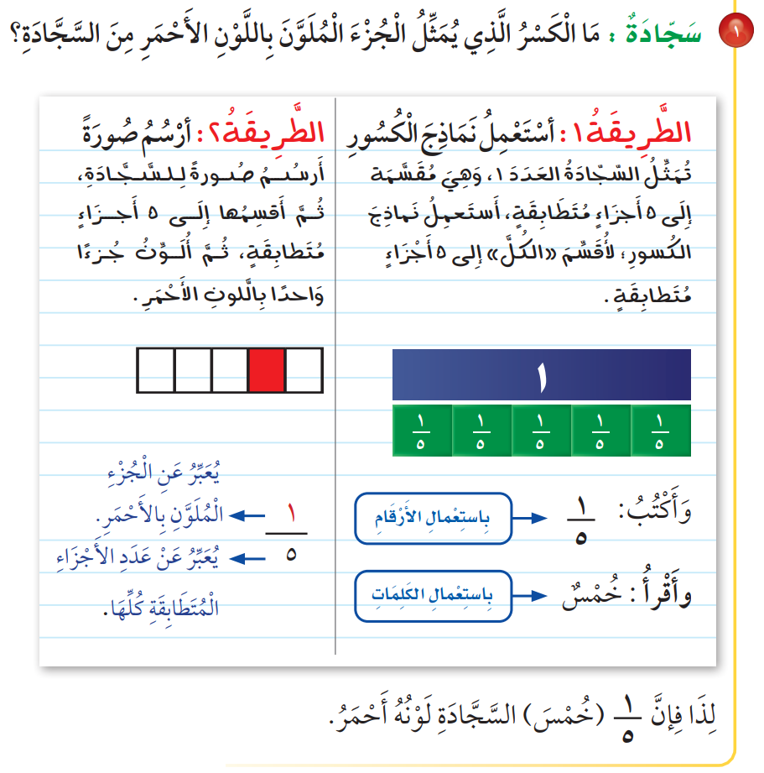

Slide 4


Slide 5

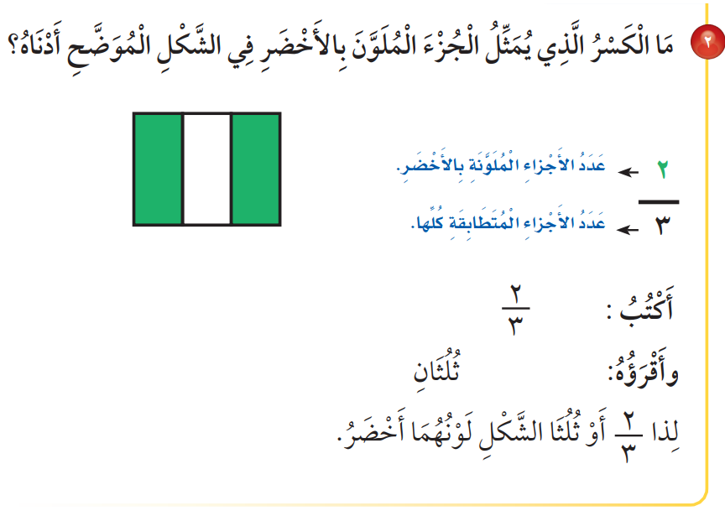
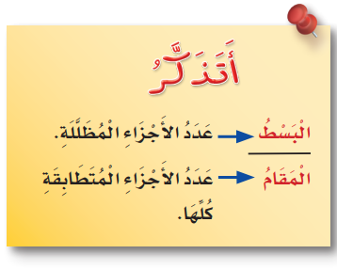

Slide 6



Slide 7


Slide 8



Slide 9


Slide 10



Slide 11

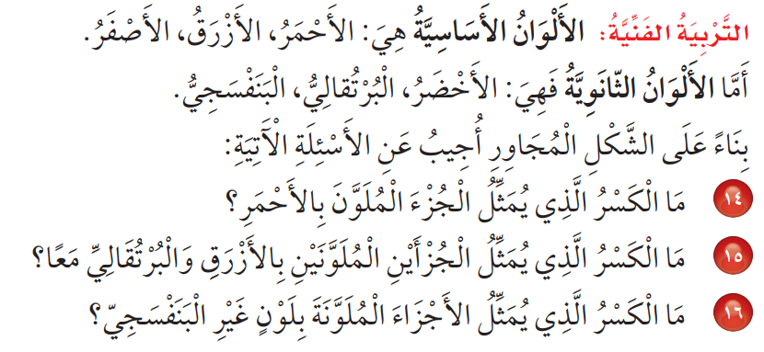
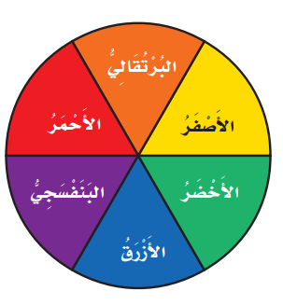

Slide 12


